Slide 1

Coprophagie chez le chien
Serge Martinod
Arcanatura LLC
University of Connecticut
Technology Incubation Program
1084 Shennecosset Road
Groton CT 06340 USA
serge.martinod@arcanatura.com

Slide 2
La coprophagie: définitions
Par définition la coprophagie est l’ingestion d’excréments par le chiens soit de ses propres excréments soit de ceux d’autres chiens soit même ceux d’une autre espèce animale. Ce comportement est normal chez certaines espèces comme le lapin qui doivent ingérer leurs propres fèces sous peine de carences alimentaires car certains éléments nutritifs essentiels comme les vitamines B sont produites par synthèse bactériennes de la flore du colon.
La coprophagie est rare chez le chat mais plus fréquente chez le chien.
Il s’agit d’un comportement normal chez la chienne qui après la mise bas pour maintenir de bonne conditions d’hygiène dans le nid et aussi pour éviter d’attirer des prédateurs pour les carnivores vivant à l’état sauvage.
Il existe plusieurs types de coprophagie chez le chien:
Auto-coprophagie | Le chien mange ses propres excréments
Coprophagie intra-spécifique | Le chien mange les excréments d’autres chiens : fréquent dans les maisons avec plusieurs chiens et dans les chenils
Coprophagie interspécifique | Le chien mange les matières fécale d’autres espèces animales : chats (il n’est pas rare que le chien recherche les excréments dans la caisse du chat avec lequel il cohabite), herbivores (avec des excréments riches en fibres et en éléments végétaux partiellement digérés qui suscitent la convoitise du chien)…

Slide 3
Coprophagie: causes médicales
Parasitisme intestinal |  | Responsable d’une mauvaise digestion et d’une mauvaise absorption des aliments
Insuffisance pancréatique exocrine
 | Congénitale | Par exemple chez le berger allemand où 61% des chiens atteints montrent des symptômes de coprophagie (Raiha et Westermack 1989)
 | Acquise | Suite à une pancréatite
Troubles gastro-intestinaux |  | « irritation digestive » permanente
 | Gastrite chronique
 | Syndrome de malabsorption - maldigestion
Trouble hormonaux et métaboliques
 | Hypercorticisme
 | Traitement aux corticoïdes
 | Diabète sucré
 | Hyperthyroïdie
Alimentation
 | Mauvaise digestibilité de l’aliment | Aliment de très mauvaise qualité
 | Carences vitaminiques | Rare, en vitamine B₁ (Read et Harrington 1981)
 | Excès de nourriture | Surtout si riche en matière grasse

Slide 4
Coprophagie: Troubles du comportement
Recherche d’attention : dans le cas de chiens qui reçoivent trop peu d’attention de la part du propriétaire.
Stress : réponse à un changement de mode de vie ou d’environnement ou à un évènement extérieur (orage, circulation nocturne de prédateurs dans le voisinage…).
Ennui, manque d’occupation : chiens anxieux ou pas suffisamment stimulés
Troubles hiérarchiques : les chiens dominés dans une maison peuvent avoir tendance à consommer les excréments des chiens dominants ou à se rouler dedans.
Compétition alimentaire : si plusieurs chiens sont nourris en même temps la peur de manquer peut se traduire par une vitesse d’ingestion accélérée et des troubles alimentaires.
Instinct maternel : comportement normal après la mise bas, la coprophagie peut persister.
Imitation : le chien observe un de ses congénères manger des excréments et fait pareil.
Mauvaise habitude alimentaire : un seul repas par jour
Renforcement : le chien aime le goût des excréments ou le fait de les manger et donc continue à le faire (cercle vicieux): cas des chiens qui mangent les matières fécales de chat.
Punition inappropriée : par exemple lors de l’apprentissage de la propreté : le chien ne comprend pas et cherche à faire disparaître l’objet du délit, particulièrement lorsque la punition est appliquée trop tard par rapport au début de la séquence d’élimination
Comportement allélomimétique : le chien observe son propriétaire ramasser les excréments et apprends ainsi à l’imiter.
Dépression d’involution chez le chien âgé.

Slide 5
Traitements de la coprophagie
Toujours associer les traitements spécifiques et non spécifiques
Traitements spécifiques :
  Médical: traitement de la cause si identifiée
  Comportemental:
    Modifier les conditions environnementales pour réduire le stress ou l’ennui
    Eviter la compétition alimentaire, nourrir 2 fois par jour
    Eviter les punitions injustifiées, récompenser les bons comportements
    Anxiolytiques seulement dans les cas extrêmes

Slide 6
La coprophagie: traitements non spécifiques
Eliminer l’accès aux excréments : ramasser les crottes, bloquer l’accès à la caisse du chat…
Traitement des matières fécales avec un répulsif : poivre, moutarde, piment…
Modifier l’odeur des fèces par traitement de l’animal :
  Recettes non prouvées cliniquement : levure de bière, glutamate monosodique, extraits d’ananas ou de papaye, graines de courge ou d’anis.
  Emploi d’extraits de Yucca schidigera.

Slide 7
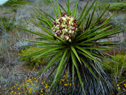
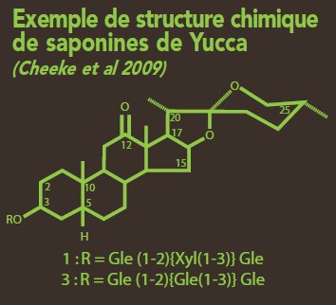
Extraits de Yucca schidigera
Yucca schidigera : plante du Sud de la Californie et du Nord du Mexique
Utilisation du tronc : extraction mécanique sans contamination chimique
Composition de l’extrait :
  Saponine : détergent naturel
  Polyphénols : antioxydants
Effets bénéfiques démontrés chez les animaux de rentes : croissance, contrôle des protozoaires, réduction des odeurs de lisiers.
Action anti-inflammatoire.

Slide 8
Yucca schidigera extracts
Mode d’action pour la coprophagie : modification du caractère aromatique des fèces, le chien perd tout intérêt à les manger
  Réduction de la production de métabolites aromatiques impliqués dans la production d’odeur comme les sulfures (par exemple le sulfure d’hydrogène H₂S)
  Fixation de ces métabolites sur les extraits de Yucca schidigera
Preuve clinique : étude en clientèle Copronat®
Etude clinique coprophagie
Echelle VAS 0 = problème non résolu 10 = problème pleinement résolu

Slide 9
Conclusions
La coprophagie est un problème chez le chien plus fréquent que vous croyez. Vos clients hésitent souvent à en parler.
La coprophagie affecte la relation entre le chien et son propriétaire et doit être traitée sérieusement.
Il existe une solution simple et efficace en associant un traitement comportemental et l’utilisation d’un complément alimentaire Copronat®

Slide 10
La solution vétérinaire : Copronat®
Copronat® est un Spray naturel de 250 ml à base d’extraits de Yucca schidigera à vaporiser sur la nourriture.
Posologie : 2.5 ml par 10kg de poids vif par jour
Traitement initial 30 jours à renouveler si nécessaire
Traiter tous les animaux de la maison et pas seulement le
chien coprophage
Grande sécurité d’emploi : 10.000 animaux traités sans problèmes.
Réduction de l’odeur des flatulences chez le chien et le chat:
  L’odeur des flatulences est surtout due aux composés sulfurés
  dont la production est réduite et neutralisée par l’extrait de yucca
  Preuve de l’efficacité dans la littérature scientifique chez le chien et in vitro
Réduction de l’odeur de la litière du chat
Diminution des brûlures de pelouse causées par les urines

Slide 11
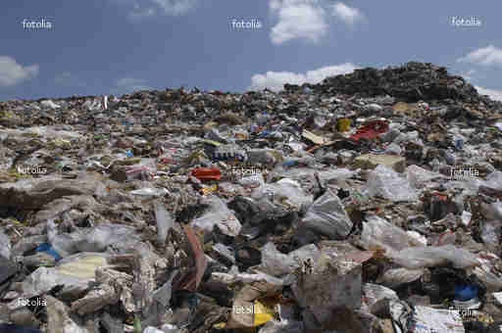
Copronat®, un produit fidèle à l’engagement d’ARCANATURA
Arcanatura s’engage à vous donner des solutions innovantes naturelles et éco-responsables pour la santé des animaux.
ARCANATURA dit non au gaspillage
Le flacon du Copronat® est en aluminium recyclable, sans emballage carton superflu

Slide 12

ARCANATURA : une gamme de produits

